Slide 2
تکنیک های تولید مثلی در دام (برای دانشجویان کارشناسی علوم دامی) (بخش چهارم)
By: Dr. A. Riasi
PhD in Animal Nutrition & Physiology
(Animal Sci. Department, College of Agriculture, Isfahan University of Technology)

Slide 3
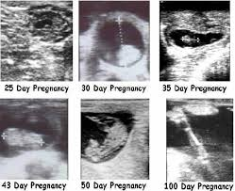
تکنیک تشخیص آبستنی در دام
Pregnancy Diagnosis in Farm Animals

Slide 4
اهمیت تشخیص بموقع آبستنی دام
انواع روش های تشخیص آبستنی
تشخیص آبستنی با روش توش رکتال
آزمایش های خون یا شیر
روش های اولتراسوند
بیوپسی واژن
بررسی وضعیت ظاهری حیوان
اهداف این جلسه

Slide 5
روش های تشخیص آبستنی
ویژگی های یک روش مناسب برای تشخیص آبستنی:
به فاصله کوتاهی پس از تلقیح یا جفت گیری قابل اجرا باشد
دقیق و قابل اطمینان باشد
اقتصادی باشد
توسط دامدار و در محل دامداری قابل اجرا باشد
نیاز به تجهیزات گران قیمت و تخصص های ویژه نداشته باشد

Slide 6
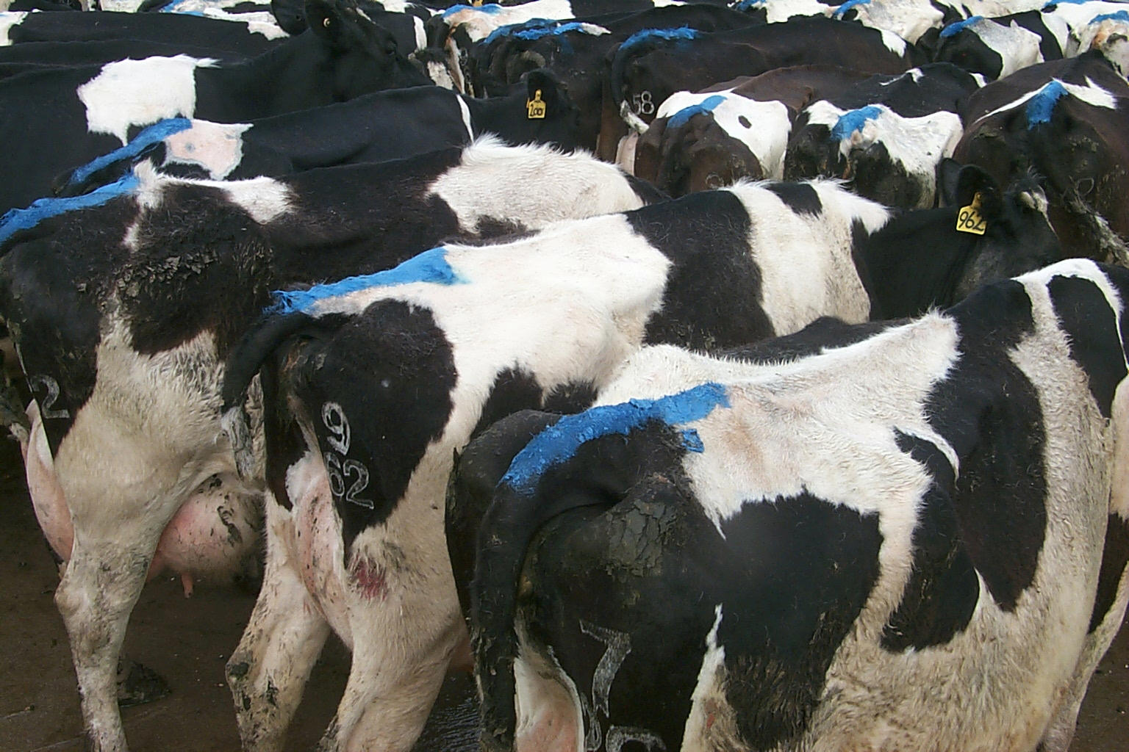
روش های تشخیص آبستنی
اولین نشانه آبستنی عدم برگشت به فحلی در یک فاصله زمانی معین

Slide 7
روش های تشخیص آبستنی
مهمترین تکنیک های کاربردی تشخیص آبستنی:
بازرسی از راه رکتوم (توش رکتال)
آزمایش های خون یا شیر
اولتراسونوگرافی
بیوپسی واژن
بررسی وضعیت ظاهری حیوان (بالوتمان)

Slide 8
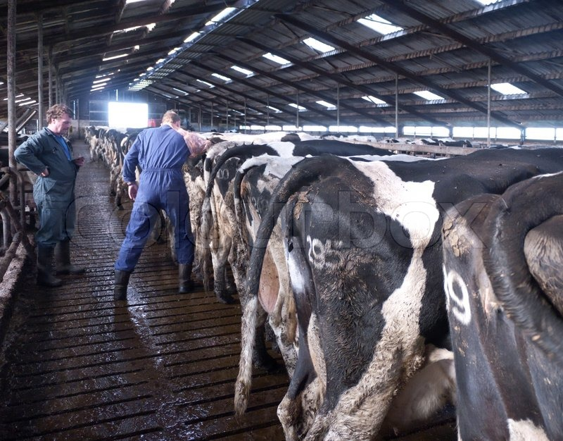
روش توش رکتال برای تشخیص آبستنی

Slide 9
روش توش رکتال برای تشخیص آبستنی
مراحل اجرای تشخیص آبستنی از راه توش رکتال بصورت زیر است:
بستن و مهار کردن حیوان در جای مناسب
تزریق 10 میلی لیتر لیدوکائین به ناحیه بالای دم
پوشیدن دستکش بلند و وارد کردن دست به رکتوم
تخلیه محتویات رکتوم
پیدا کردن گردن رحم و لمس بخش های مختلف با کف دست و نوک انگشتان
بررسی علایم آبستنی براساس گونه حیوان و فاصله زمانی پس از تلقیح مصنوعی

Slide 10
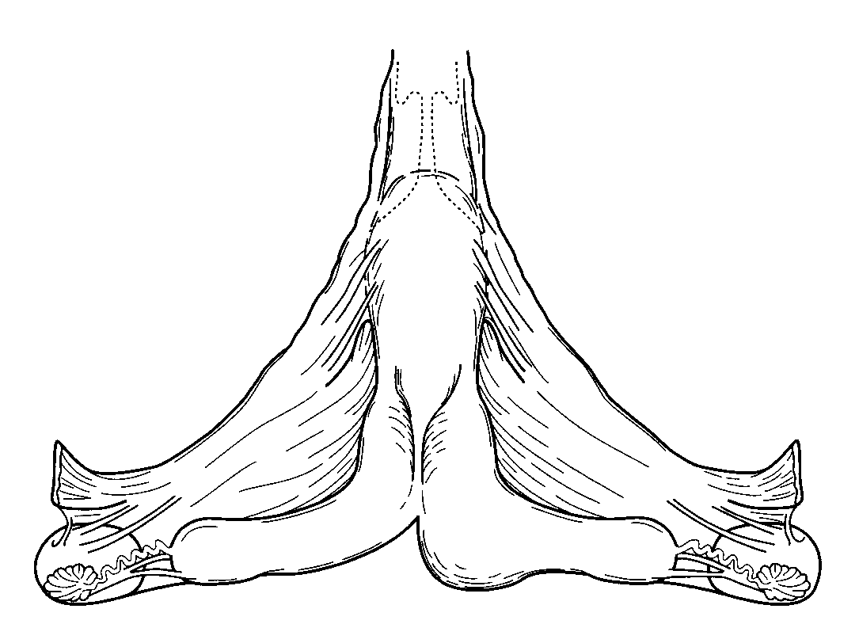
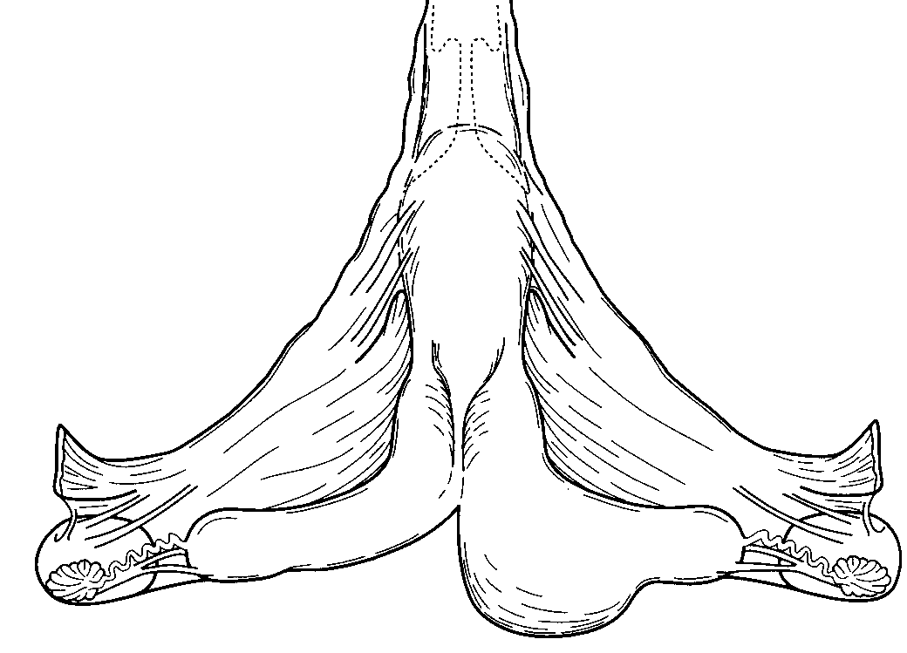
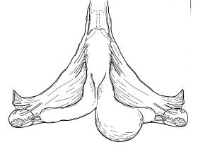
روش توش رکتال برای تشخیص آبستنی
28 to 35 days
35 to 60 days
60 to 90 days

Slide 11
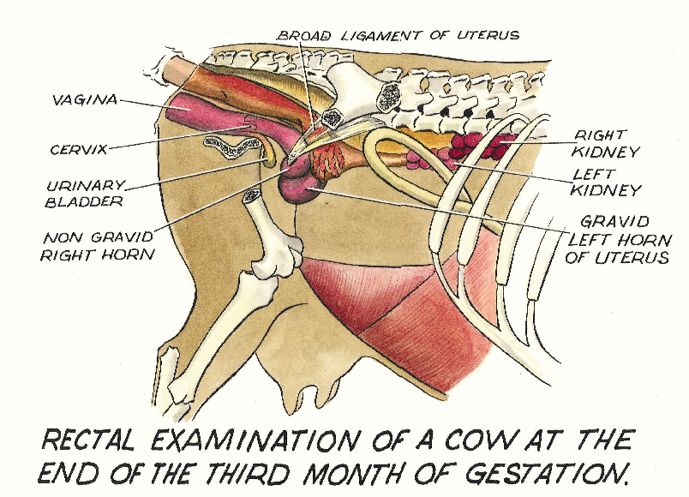
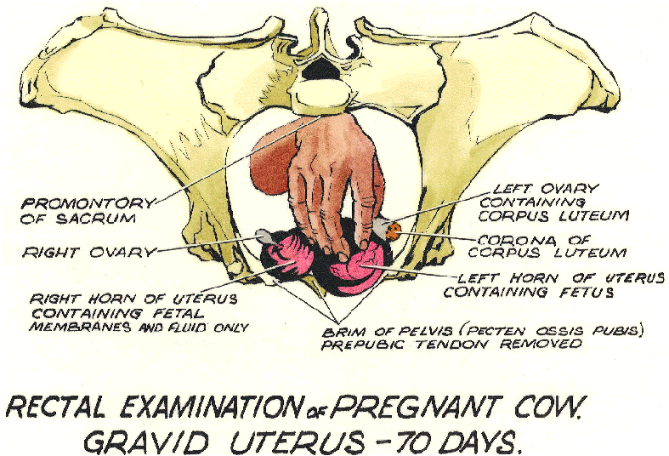
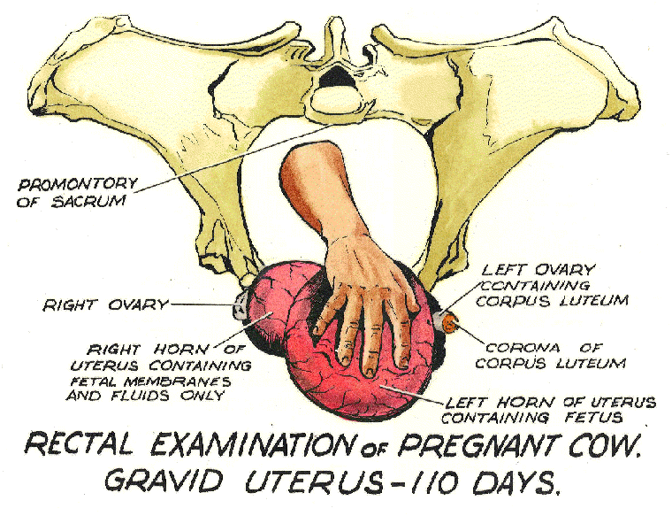
روش توش رکتال برای تشخیص آبستنی

Slide 12
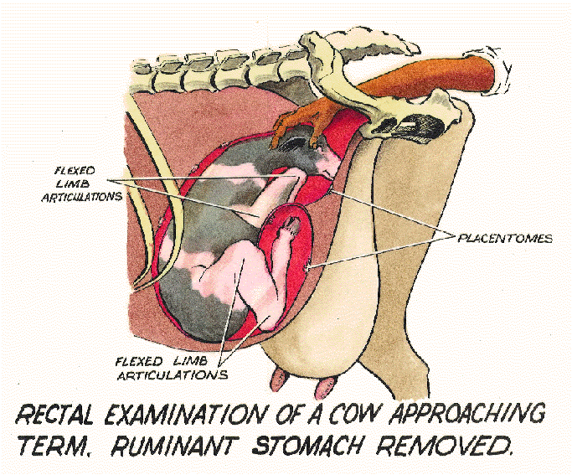
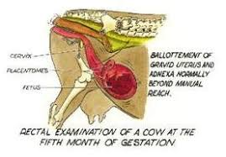
روش توش رکتال برای تشخیص آبستنی

Slide 13
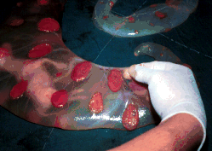
روش توش رکتال برای تشخیص آبستنی

Slide 14
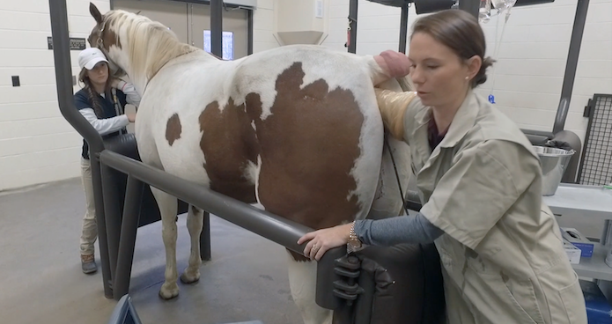
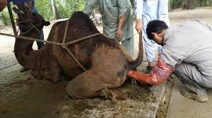
روش توش رکتال برای تشخیص آبستنی

Slide 15
آزمایش های خون یا شیر برای تشخیص آبستنی
این روش برای حیوانات کوچک اندام مناسب است
اساس کار اندازه گیری هورمون های یا ترکیبات معین در خون یا شیر است:
پروژسترون
پروستا گلاندین
سولفات استرون
فاکتور تشخیص سریع آبستنی (EPF)
اندازه گیری پروتئین های تروفوبلاستی (oTP1, b TP1)

Slide 16
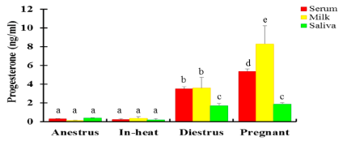
آزمایش های خون یا شیر برای تشخیص آبستنی
P4 concentration in serum (red), milk (yellow) and saliva (green) at different reproductive stages in crossbred dairy cows (adapted from Mekonnin et al., 2017).

Slide 17
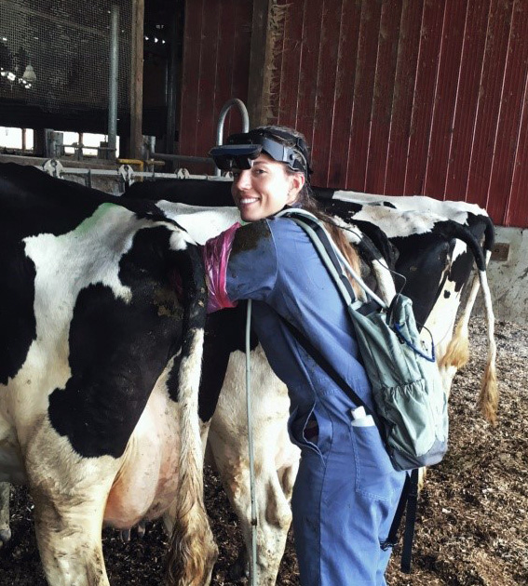
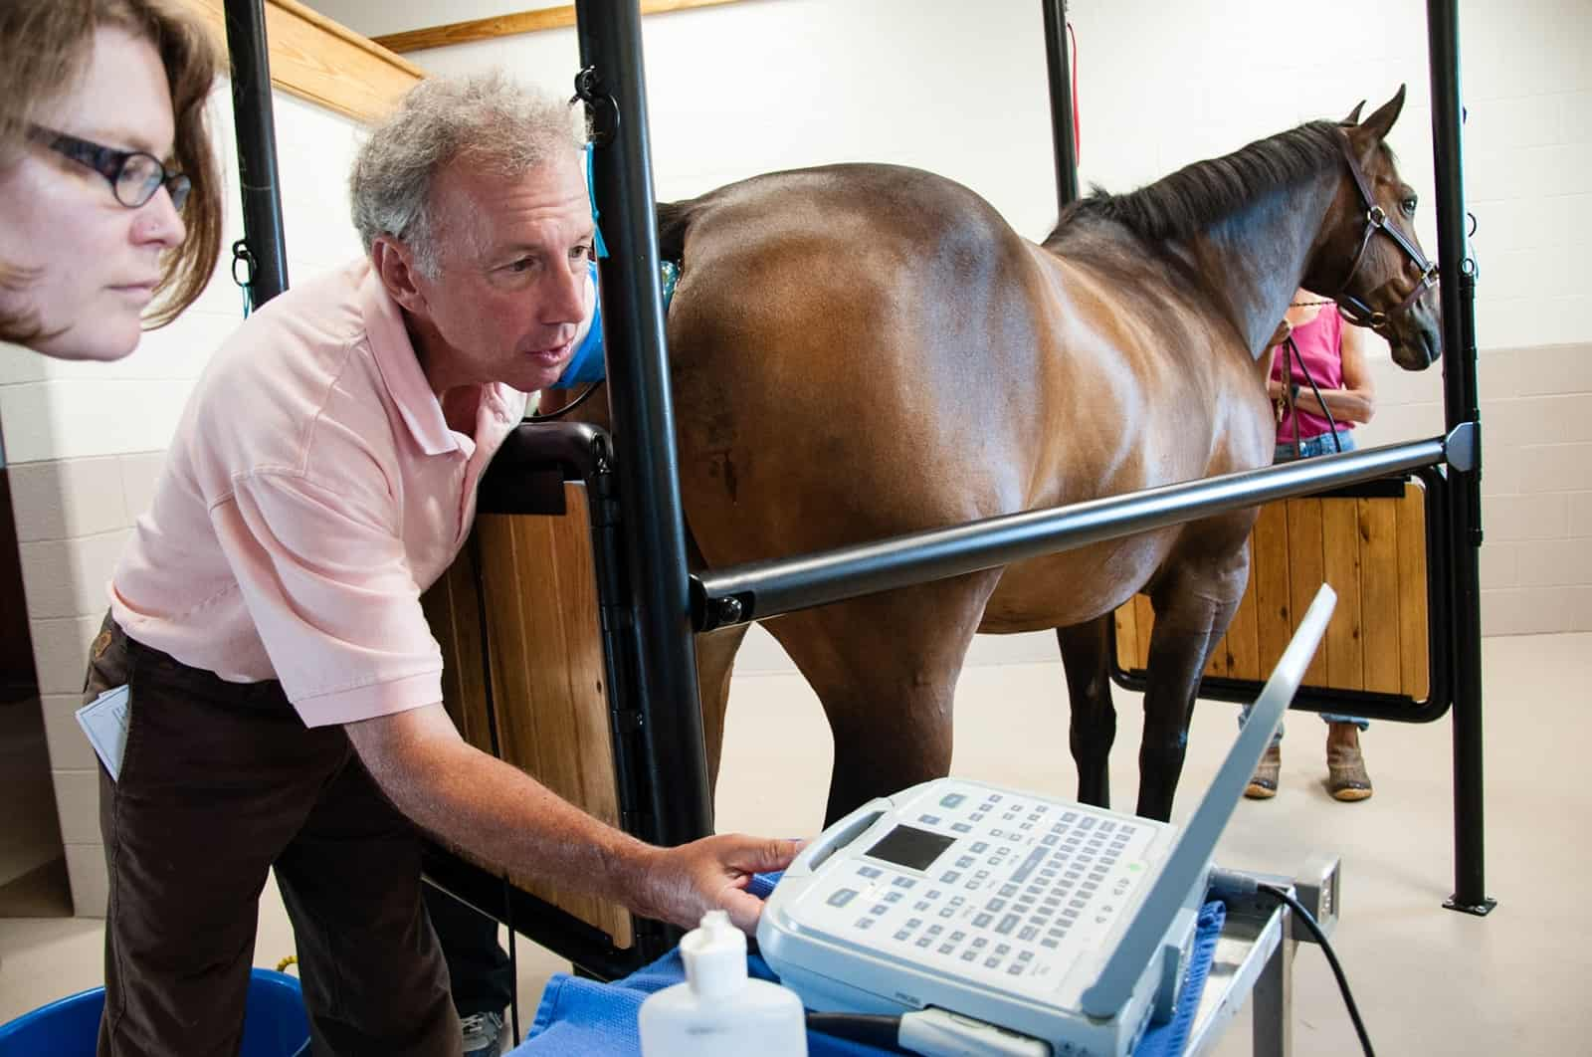
روش های اولتراسوند برای تشخیص آبستنی

Slide 18
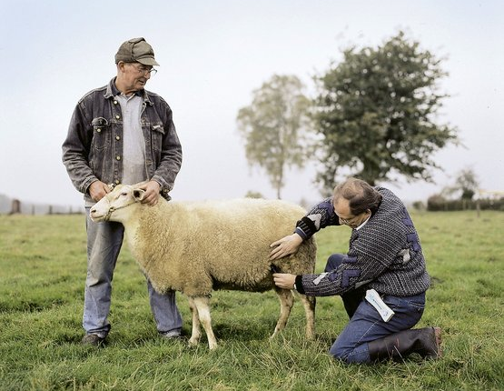
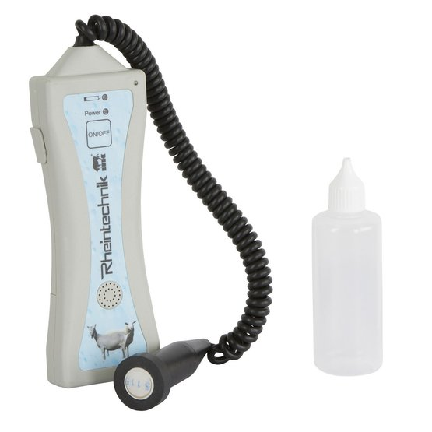
روش های اولتراسوند برای تشخیص آبستنی
این روش برای گوسفند و بز عملی ترین روش است:
قابل اعتماد است
سریع است

Slide 19
روش های اولتراسوند برای تشخیص آبستنی
مهمترین روش های اولترا سوند:
داپلر اولترا سوند
ری ال تایم اولترا سوند
پالس اکو اولتراسوند

Slide 20
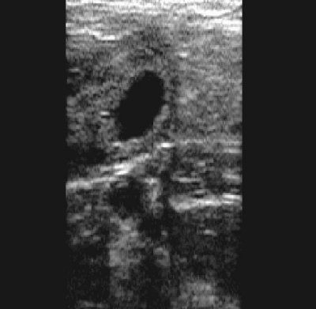
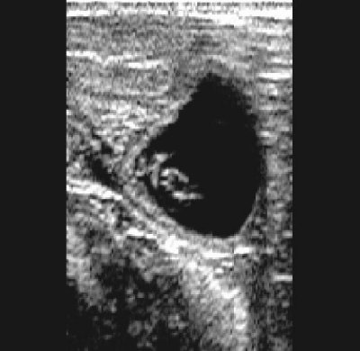
روش های اولتراسوند برای تشخیص آبستنی
27th of gestation
35th d of gestation

Slide 21
روش بیوپسی از واژن برای تشخیص آبستنی
از این روش برای گوسفند با دقت زیاد استفاده شده است.
بفاصله 40 روز پس از جفت گیری با نمونه گیری از بافت واژن قابل بررسی است.
تعداد لایه های بافتی و نوع سلول ها قابل بررسی است.

Slide 22
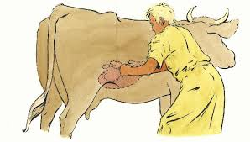
روش بالوتمان
برای تشخیص آبستنی در گاو و گاومیش بکار گرفته شده است.
از ماه هفتم آبستنی به بعد قابل انجام است.

